Slide 1

一种基于Arduino的智能无叶风扇
上海交通大学

Slide 2
项目由来
有叶风扇造型丑陋且容易造成危险，表面积尘不易清理。
传统风扇智能化程度低，不能自主响应环境变化。
项目由来
无叶风扇
+
自动控制

Slide 3
整体思路及目标
一种基于Arduino的智能无叶风扇
通过Arduino和相关部件，结合3D打印，设计一款智能无叶风扇，实现：
可根据用户距离风扇远近改变出风量的无叶风扇
智能识别用户是否已离开，离开则停止出风
转动出风

Slide 4
拟采取解决方案
一种基于Arduino的智能无叶风扇
普通模式：
恒定速度出风，不对风量进行自动控制
智能模式：
通过超声波传感器来识别风扇与用户的距离，通过模拟输出来控制风扇转速，若距离变近则减小风力输出，反之则增大输出。若用户离开，则停止出风直到用户重新回到风扇前。
转动功能：
使用舵机进行恒速来回转动（结合结构设计）

Slide 5
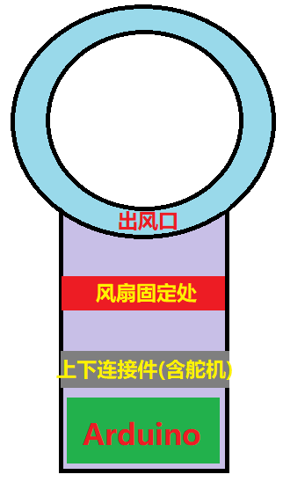
拟采取解决方案
一种基于Arduino的智能无叶风扇
3D结构：
分为上下两部分，中间由连接件(内含舵机)相连，风扇与传感器固定于上半部分，Arduino与相关电路放置于下半部分。普通/智能模式切换按钮、转动功能按钮、模式提示灯、传感器均放于下半部分。上半部分

Slide 6
技术需求及创新
一种基于Arduino的智能无叶风扇
算法层面：
1.需要拟合用户距离与输出风量的最佳对应关系，从而获得最好的吹风体验
2.用户是否离开的判断算法
硬件层面：
1.对整体结构进行3D建模、打印，使上下部分能通过连接件中舵机的控制进行转动
2.Arduino及风扇的供电设计、布线设计
创新点：人性化、智能化、美观、安全

Slide 7
可行性分析
一种基于Arduino的智能无叶风扇
硬件及开发：
Arduino开发板、5V直流风扇、 HC-SR04超声波传感器、舵机
3D设计：
Solidworks
成品实现：
3D打印，木板，硬卡纸

Slide 8
预期效果
一种基于Arduino的智能无叶风扇
用户将本产品放置于办公桌面，可根据与用户的距离自动适配合适、舒适的出风量，在用户暂时离开时能暂停吹风，用户回来时能以先前的设置继续吹风。当用户选择旋转功能时，无叶风扇可左右摆动旋转吹风。用户可以通过按钮切换风扇工作模式（普通/智能），并且可以得到指示灯的反馈。

Slide 9
时间分配
一种基于Arduino的智能无叶风扇
第四周、第五周
第二周
上传代码后，测试该项目。项目正常运行后，美化外壳。
完成结构设计，打印，固定，组装等操作，开始初步程序设计。
确定整体框架，初步确定实现方案，购买所需组件。
完成程序设计，进行功能验证，完善其他辅助功能。
第一周
第三周

Slide 10
经费预算
一种基于Arduino的智能无叶风扇
材料名称 | 单价/元 | 数量 | 总价/元
Arduino | 36 | 1 | 36
超声波传感器（HC-SR04） | 6 | 2 | 12
5V直流风扇 | 10 | 1 | 10
3D打印 | 20 | 1 | 20
舵机（MG996R） | 24 | 1 | 24
木板、硬卡纸 | 10 | 1 | 10
总计 | — | — | 112

Slide 11
谢谢

